Slide 1
马克思主义学院“一课一品”中国共产党成立100周年学生读党史活动
从党史中读懂共产党人的初心
19会计学（注册会计）2班
吴昕纯 19104219 周黎茜19104227

Slide 2
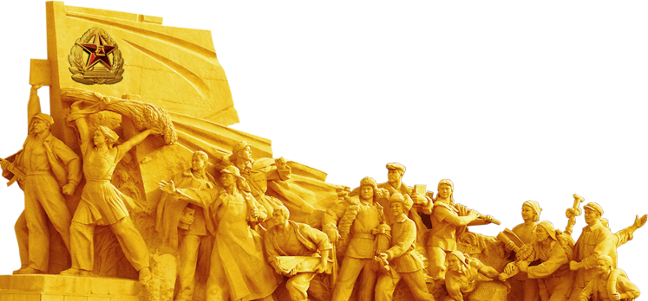
第壹部分 不忘入党誓言牢记党员身份
第贰部分 不忘党的初心传承红色基因
第叁部分 不忘职责使命牢记党的嘱托
第肆部分 发扬红色精神展现党员风貌
第伍部分 怀揣美好愿景踏入未来新征程
目录

Slide 3
第壹部分
不忘入党誓言牢记
党员身份

Slide 4
不忘入党誓言牢记党员身份
回想我们入党初期——找回那份初心
当我们一次又一次接受组织考验的时候，没有埋怨，也没有灰心，仍旧那么执着和坚定。当我们最后如愿以偿，一个光辉的名字：“中共党员”就刻在了我们身上。那份激动和荣耀，仿佛是久别父母的赤子，回到了母亲的怀抱，这就是我们每个共产党员在入党初期的那一段心路历程。不要忘记我们是怎么进入党组织的。

Slide 5
不忘入党誓言牢记党员身份
我们为什么入党?
革命战争年代，一批又一批的共产党人前赴后继，奋战在血雨腥风的沙场，他们只有一个信念，让千千万万劳苦大众翻身得解放。和平建设时期，无数的共产党人公而忘私、鞠躬尽瘁，先天下之忧而忧、后天下之乐而乐，他们只有一个信念，那就是让人民群众生活得更美好。

Slide 6
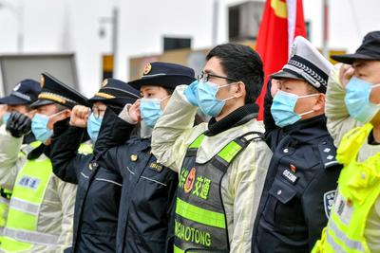
不忘入党誓言牢记党员身份
誓词需要重温
共产党员是我们第一身份，不管我们身处何方，不管我们身处何境，也不管我们职位高低，我们都应当始终扛起共产党员这面旗帜

Slide 7
第贰部分
不忘党的初心传承
红色基因

Slide 8
不忘党的初心传承红色基因
党
的
初
心
是
什
么
为中国人民谋幸福，为中华民族谋复兴
我们党走过的道路是一条红色的道路，蕴含着红色基因。我们每一个共产党员，从入党那天开始，党组织就把一个记录着红色基因的芯片植入了我们的心脏，我们有责任把这个红色基因保护好、传承好。

Slide 9
不忘党的初心传承红色基因
党
的
初
心
是
什
么
打开这个红色芯片
从红船到井冈山，从遵义会议到长征，从延安再到西柏坡，一幕幕记录着历史的标志性事件和充满了流血牺牲的红色土地，仿佛就在我们眼前，仿佛在向我们诉说那段光辉的岁月
我们也仿佛看到了大庆铁人王庆喜，不知疲倦坚持为人民做好事的雷锋，县委书记的光辉典范焦裕禄等等他们的身影
我们也仿佛看到了两弹一星，载人航天、抗震救灾，包括这一次国庆大阅兵的一些场景。这些历史的场景已经凝结成了一种精神、一种力量，激励我们克服了一个又一个的困难，带着我们走向了一个又一个的胜利。

Slide 10
不忘党的初心传承红色基因
党
的
初
心
是
什
么
小结
我们党的历史是一段奋斗的历史，需要包括每一个人在内的千千万万的共产党员坚持不懈追求革命理想，我们要始终保持这种斗争精神，去争取更大的胜利。

Slide 11
第叁部分
不忘职责使命牢记
党的嘱托

Slide 12
不忘职责使命牢记党的嘱托
《党章》
不忘职责使命牢记党的嘱托：一心向党
要坚决拥护和执行党的章程。
《党章》规定了我们党员的权利和义务，特别是在履行党员的义务方面，要反思我们做得怎么样?要从主观上剖析自己，深入查找原因，坚持立说立行，做一个合格党员。
1
要坚决执行党的决定。
不管是哪一级的党组织所作出的决定，我们都不能说三道四，而是坚决坚定的去拥护党的决定、执行党的决定。
2
3
要坚决响应党的号召。
党要求我们怎么做，怎么做得更好，我们就应当按照党的要求做得更好，更完美，要创造性的开展工作。

Slide 13
不忘职责使命牢记党的嘱托
一心向党体现在时时处处，体现在细微细小的工作学习生活的方方面面
现实生活中，常常会碰到这样一种人，口口声声说自己的政治意识很强，说拥护党的领导，但是遇到一些事情的时候，就把握不住了，社会上的一些人讲一些攻击党的话，污蔑党的话，我们也不敢抵制了，甚至有时在全局利益影响了个人利益的时候，更是另一幅嘴脸了，这不是一个共产党员应该做的。
每一个共产党员
要按照党员的权利和义务里面的要求，坚决抵制低级趣味，坚决抵制攻击党、对党不满的一切言论，自觉服从大局，服从党的利益。共产党员在社会上是一面旗，在单位上是主心骨，我们时时处处都要做好表率。

Slide 14
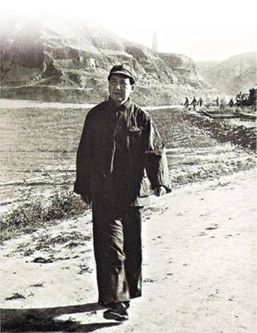
不忘职责使命牢记党的嘱托
不忘职责使命牢记党的嘱托：一心为民
全心全意为人民服务是我党的宗旨，也是我们党一直以来坚持的一种精神，这个精神的来源是同志给张思德的题词，张思德牺牲以后，作了一篇《为人民服务》，实际上是表达了党的宗旨。党的宗旨是为人民服务，共产党员就要践行党的为民宗旨。

Slide 15
不忘职责使命牢记党的嘱托
怎么为民服务？
要尊重人
“尊重人”是讲我们的服务态度，从感情上尊重群众
要方便人
“方便人”是讲我们的工作方法和工作流程，尽量要快捷高效
要服务人
“服务人”是讲我们的工作理念，我们跟群众的关系是服务而
不是管理，是“公仆”而不是“老爷”

Slide 16
不忘职责使命牢记党的嘱托
不忘职责使命牢记党的嘱托：一身正气
共产党员一定要有一身正气，一个地方、一个单位都要有正气。没有正气的地方，邪气就会上升。我们每一个人，抱怨的多了，消极的多了，势必影响风气、影响身体、影响家庭、影响周边的朋友，看这不顺眼，看那也不满意，到处都是磕磕绊绊。所以我讲人一定要有正气，无论我们在哪里，都要一身正气，我们对身边的同志都要有这个要求。

Slide 17
第肆部分
发扬红色精神展现
党员风貌

Slide 18
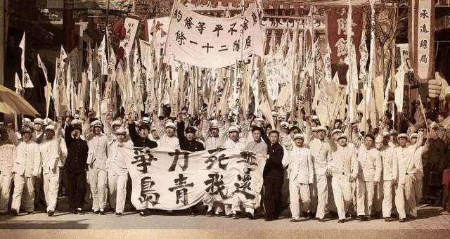
五四精神
发扬红色精神展现党员风貌
五四精神，是指五四运动中的精神，即:忧国忧民、热爱祖国、积极创新、探索科学的爱国主义精神。
五四精神的核心内容为"爱国、进步、民主、科学"。
概括地讲:就是"彻底地、不妥协地反帝反封建的爱国精神"。

Slide 19
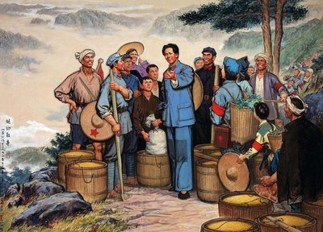
发扬红色精神展现党员风貌
井冈山精神
井冈山精神是中国共产党创造的一种革命精神。
井冈山精神的内涵可以用五句话来概括:
坚定不移的革命信念。
坚持党的绝对领导。
密切联系人民群众的思想作风。
4. 一切从实际出发的思想路线。
5. 艰苦奋斗的作风。

Slide 20
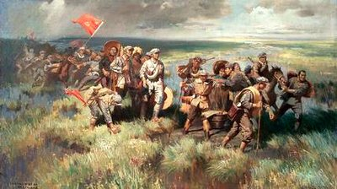
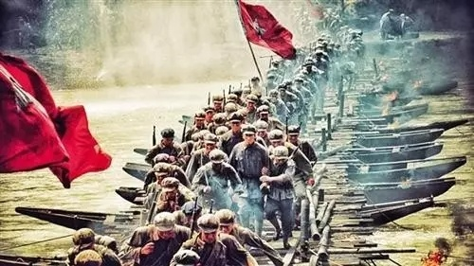
发扬红色精神展现党员风貌
长征精神
长征精神是中国共产党在二万五千里长征中创造的革命精神。
长征精神是中华民族百折不挠、自强不息的民族精神的最高表现，是保证我们革命和建设事业走向胜利的强大精神力量。

Slide 21
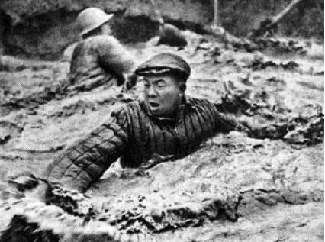
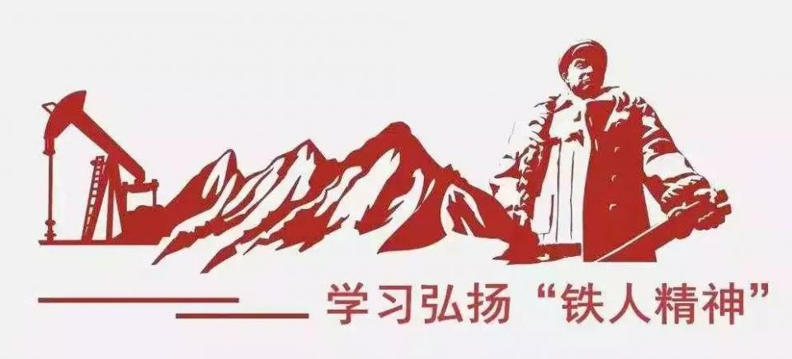
发扬红色精神展现党员风貌
铁人精神
"铁人"是五六十年代社会送给石油工人王进喜的雅号，而铁人精神是王进喜崇高思想、优秀品德的高度概括，也集中体现出我国石油工人精神风貌。

Slide 22
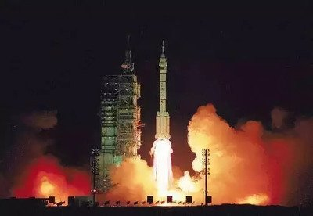
发扬红色精神展现党员风貌
两弹一星和载人航天精神
"两弹"，一个是核弹，核弹包括原子弹和氢弹，还有一个是导弹。"一星"就是人造卫星。1999年9月18日，江泽民同志在表彰为研制"两弹一星"作出突出贡献的科技专家大会上发表讲话，将"两弹一星精神"概括为"热爱祖国、无私奉献，自力更生、艰苦奋斗，大力协同、勇于登攀"二十四个字。
在实施载人航天工程的进程中，中国航天人牢记党和人民的重托，满怀为国争光的雄心壮志，自强不息，顽强拼搏，团结协作，开拓创新，取得了一个又一个辉煌成果，也铸就了特别能吃苦、特别能战斗、特别能攻关、特别能奉献的载人航天精神。

Slide 23
第伍部分
怀揣美好愿景踏入
未来新征程

Slide 24
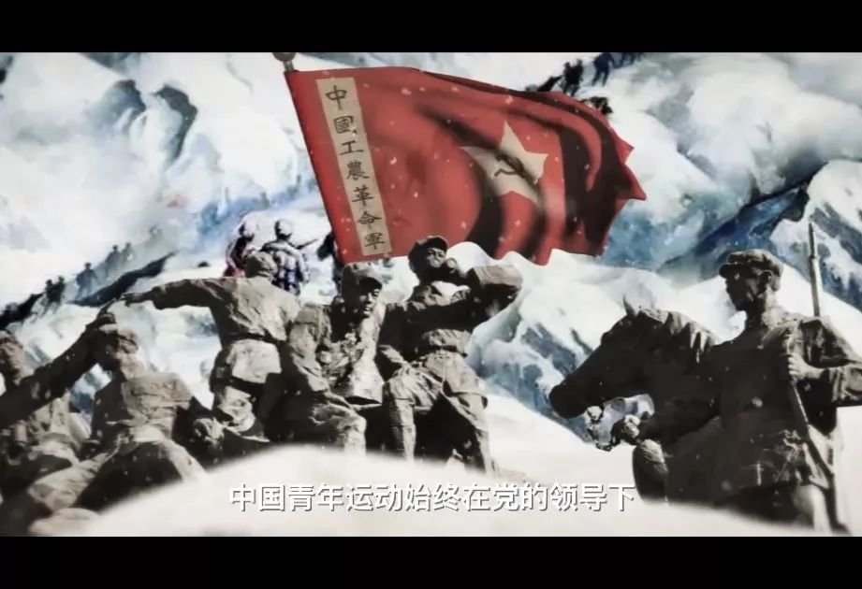
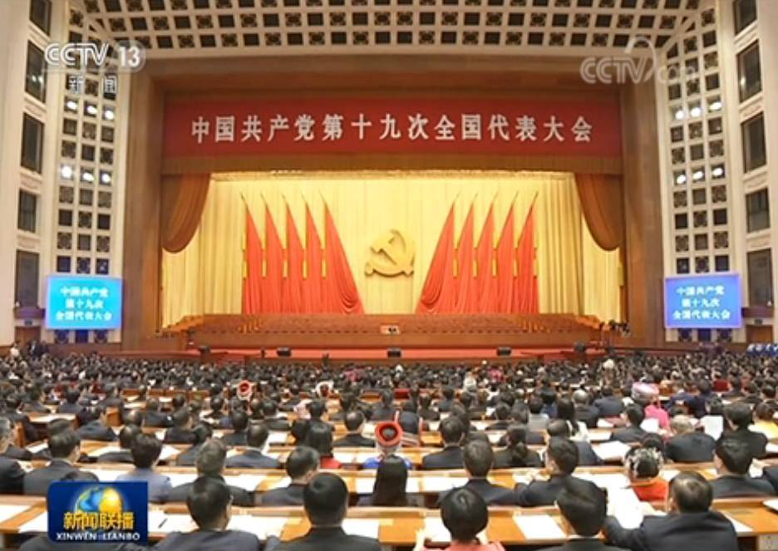
怀揣美好愿景踏入未来新征程
新征程
现代化新征程就在脚下，美好的愿景目标就在前方。只要奔跑就不会遥远，只要奋斗定会精彩。党员干部要积极行动起来，以奋斗为座右铭，用脚步去丈量、用肩膀去承担、用双手去创造，切实把总书记的关心关怀转化为推动“强富美高”的丰硕成果，
以优异成绩迎接党的百年华诞!

Slide 25
怀揣美好愿景踏入未来新征程
以“脚踏实地、埋头苦干”的奋斗精神踏入“新征程”
脱贫攻坚战让农民挑上“金扁担”
扫黑除恶专项斗争给群众带来安全感满意感
乘上“中国速度”的高铁飞驰于崇山峻岭
“十三五”时期的丰硕成果，源于全体中华儿女的不懈奋斗

Slide 26
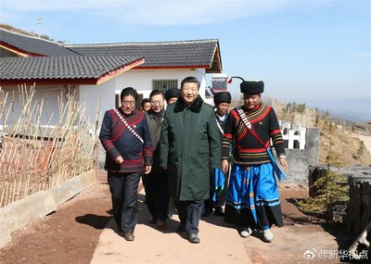
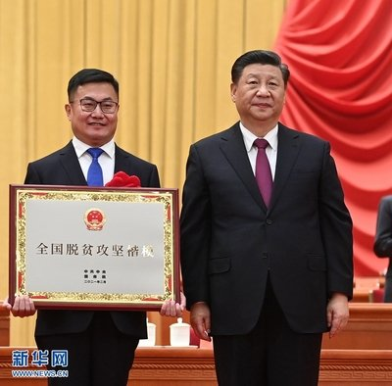
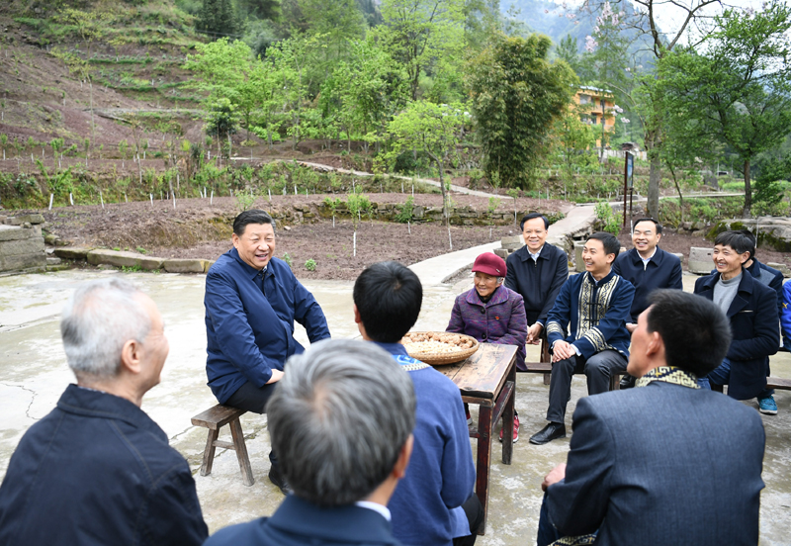
怀揣美好愿景踏入未来新征程
脱贫攻坚战让农民挑上“金扁担”
深入群众了解脱贫现状
习近平总书记深入大凉山腹地考察脱贫攻坚
全国脱贫攻坚总结表彰大会在北京举行

Slide 27
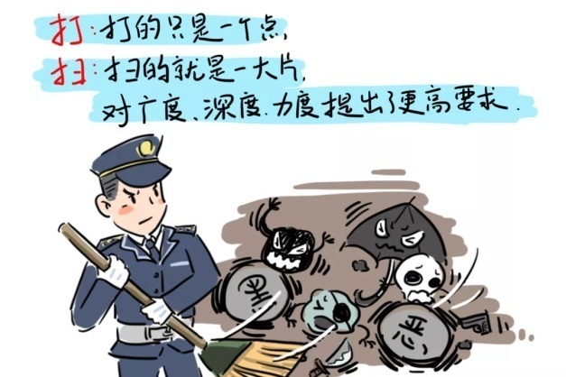
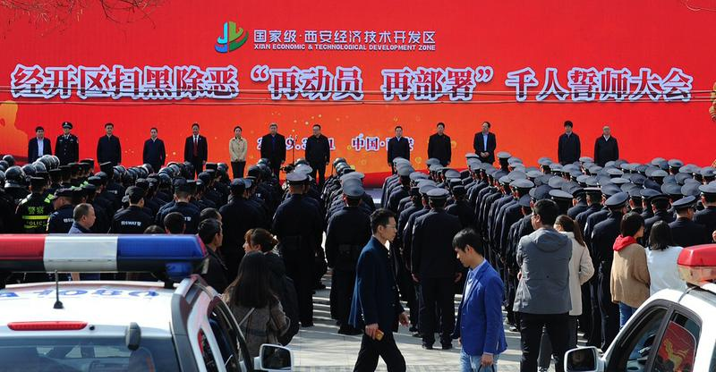
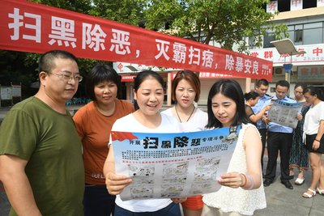
怀揣美好愿景踏入未来新征程
扫黑除恶专项斗争给群众带来安全感满意感

Slide 28
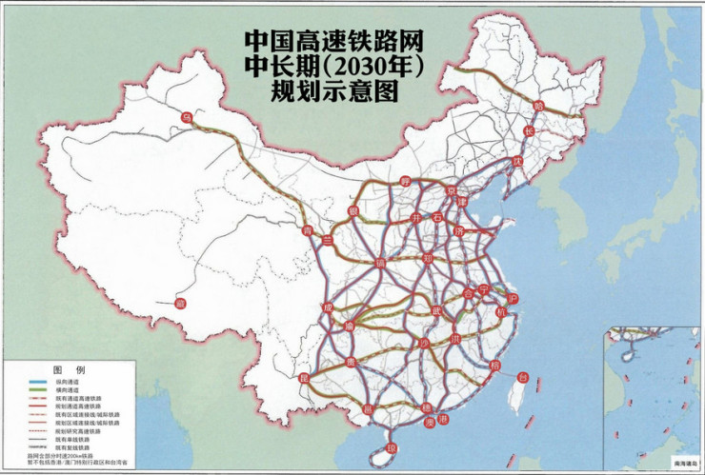
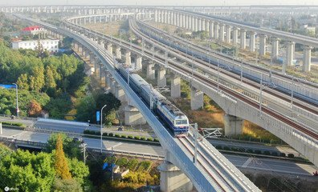
怀揣美好愿景踏入未来新征程
乘上“中国速度”的高铁飞驰于崇山峻岭
八横八纵铁路规划

Slide 29
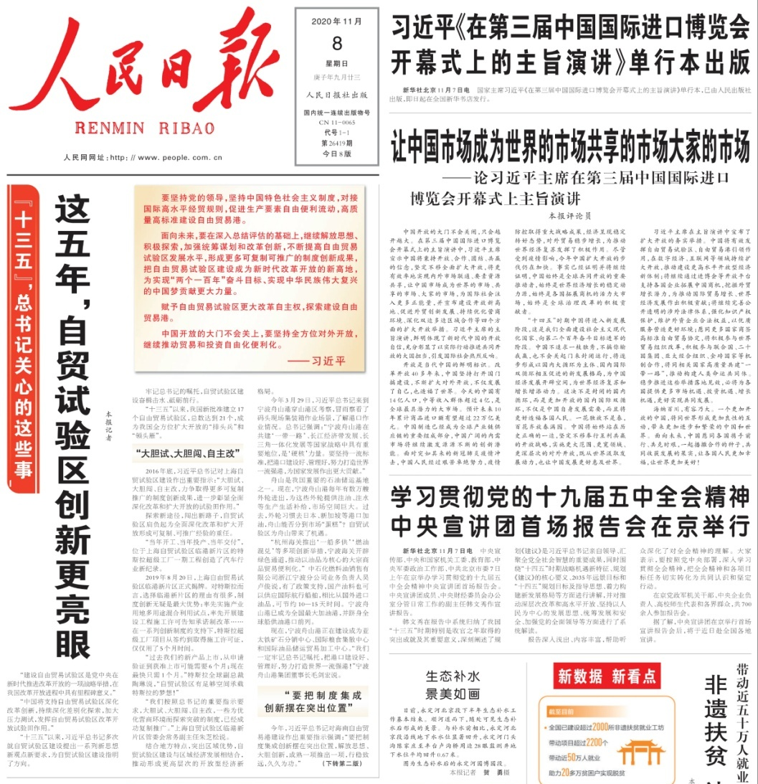
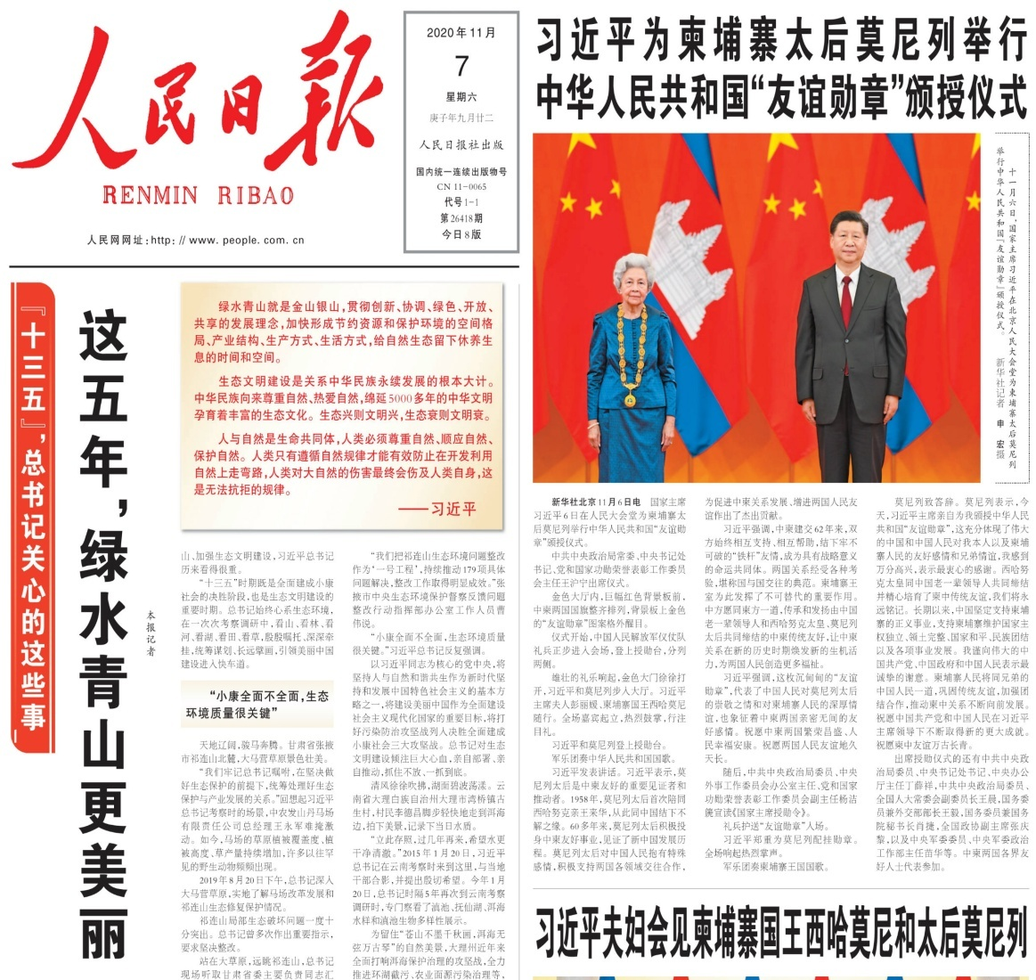
怀揣美好愿景踏入未来新征程
“十三五”时期的丰硕成果，源于全体中华儿女的不懈奋斗

Slide 30
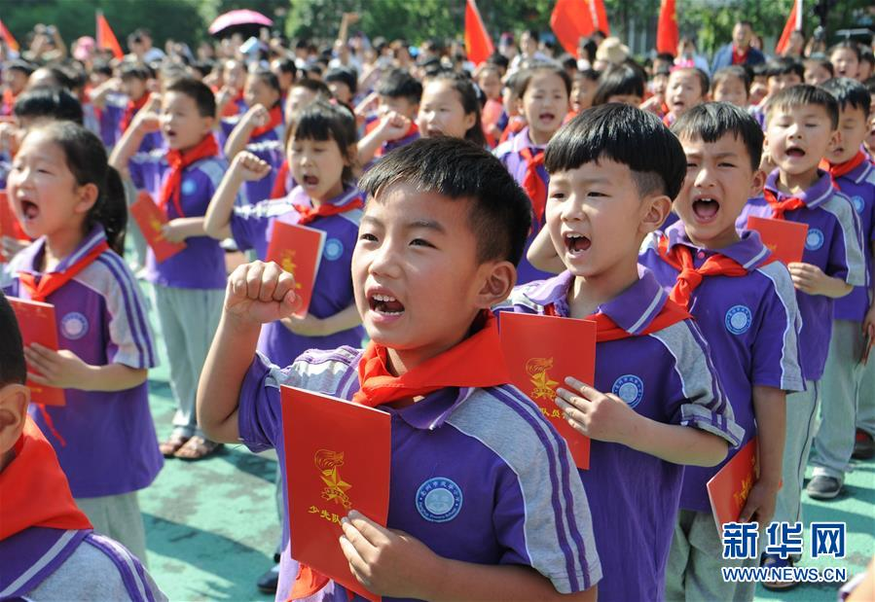
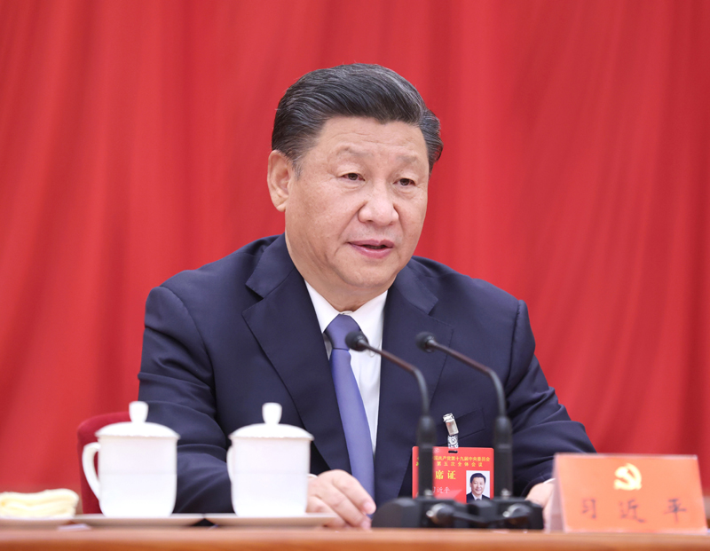
怀揣美好愿景踏入未来新征程
放眼未来
我们都是追梦人，我们在努力奔跑。
中国的昨天已经写在人类的史册上，中国的今天正在亿万人民手中创造，中国的明天必将更加美好！

Slide 31
从党史中读懂共产党人的初心

